Slide 1
Фото отчет

Slide 2
Проект «Весёлый зоопарк»
Тип проекта: информационно - творческий
Вид: Включает в себя творческую, познавательную, информационную деятельность.
По количеству участников: групповой
во второй средней группе « Лучики»
возраст детей 4 – 5 лет.
Срок реализации проекта: долгосрочный
(20.09.18 – 20.04.19г.) – полгода.
Участники проекта: воспитатель, дети и родители.
Автор проекта: воспитатель высшей квалификационной категории
Хоруженко Людмила Евгеньевна.

Slide 3
Идея проекта: получение всесторонней информации о зоопарках, профессиях людей, работающих в зоопарках. Цель проекта: формирование представлений о зоопарке, обитающих там животных и людях, работающих в зоопарке.

Slide 4
Ожидаемые результаты: 1. Обогащение знаний дошкольников о животных и птицах, проживающих в зоопарке; 2. Обогащение знаний о профессиях; 3. Воспитание доброго отношения к животным, желания заботиться о них. 4. Формирование интереса к сотрудничеству с ДОУ у родителей воспитанников.

Slide 5
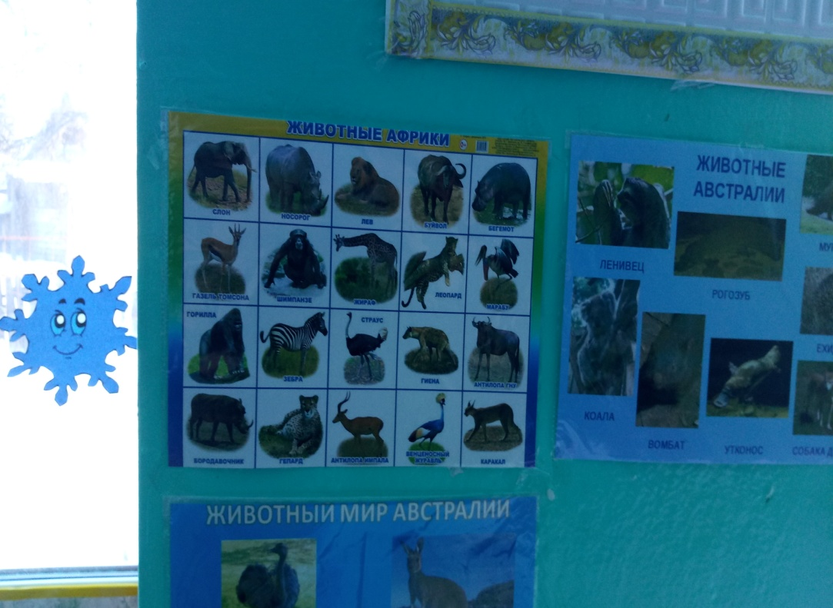
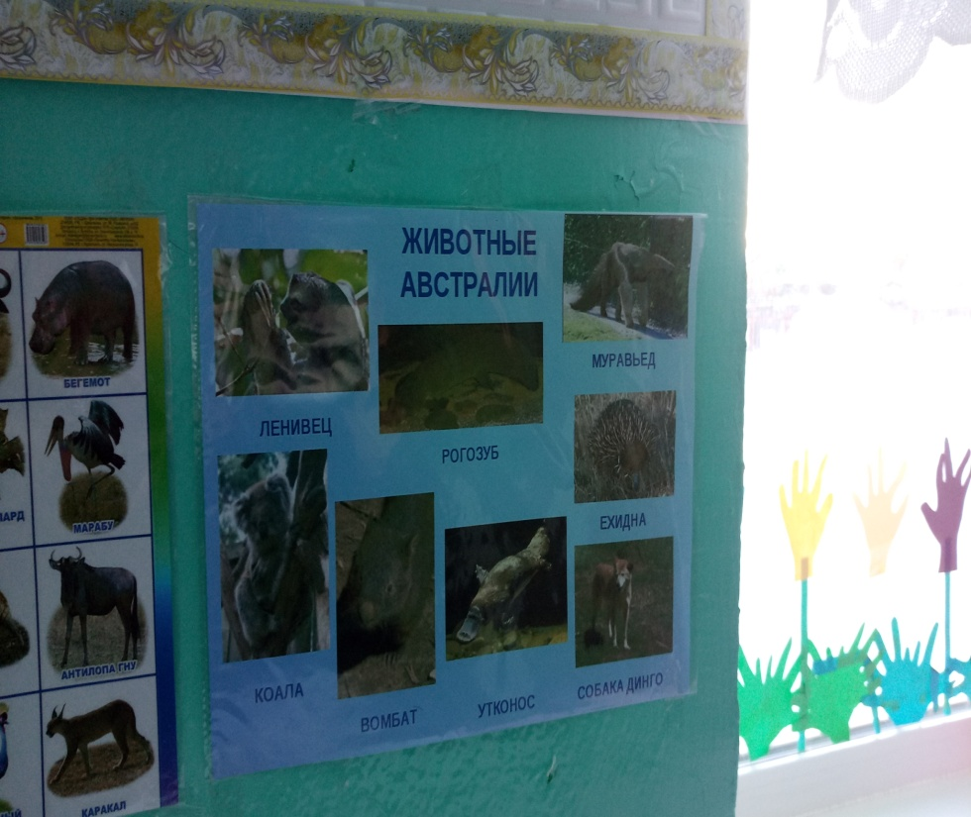
Развивающая среда в группе по теме проекта.

Slide 6
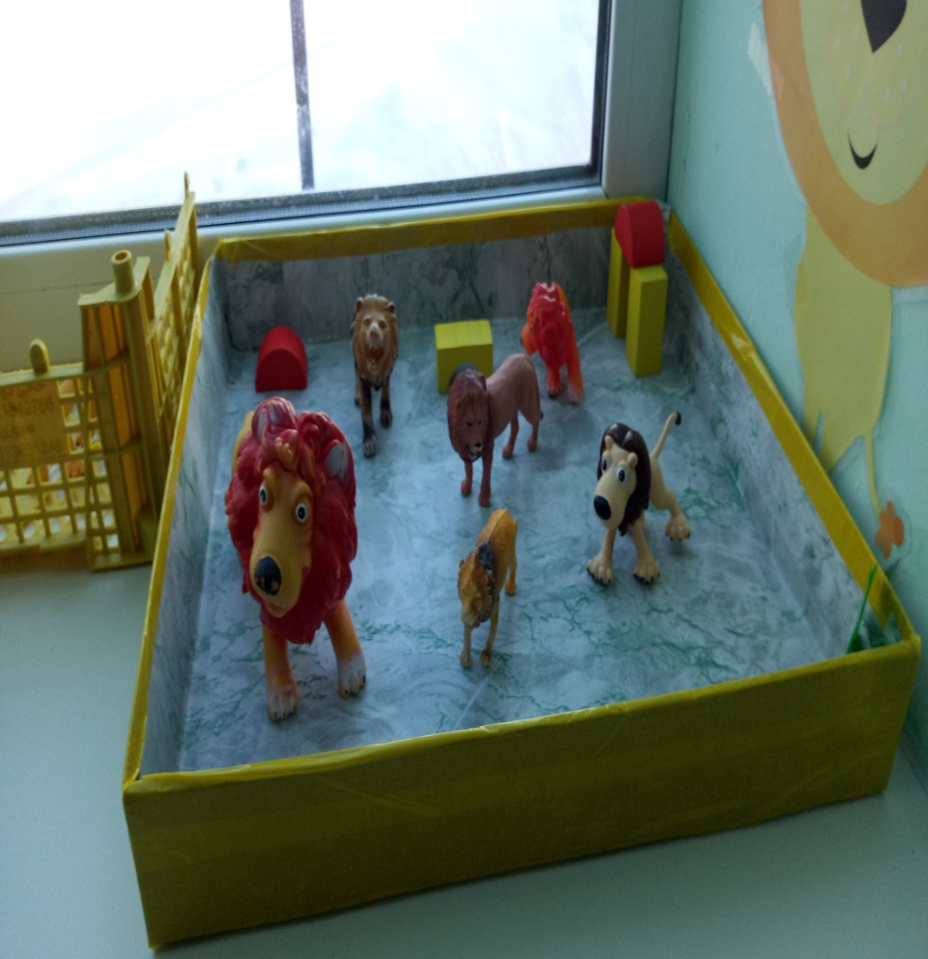
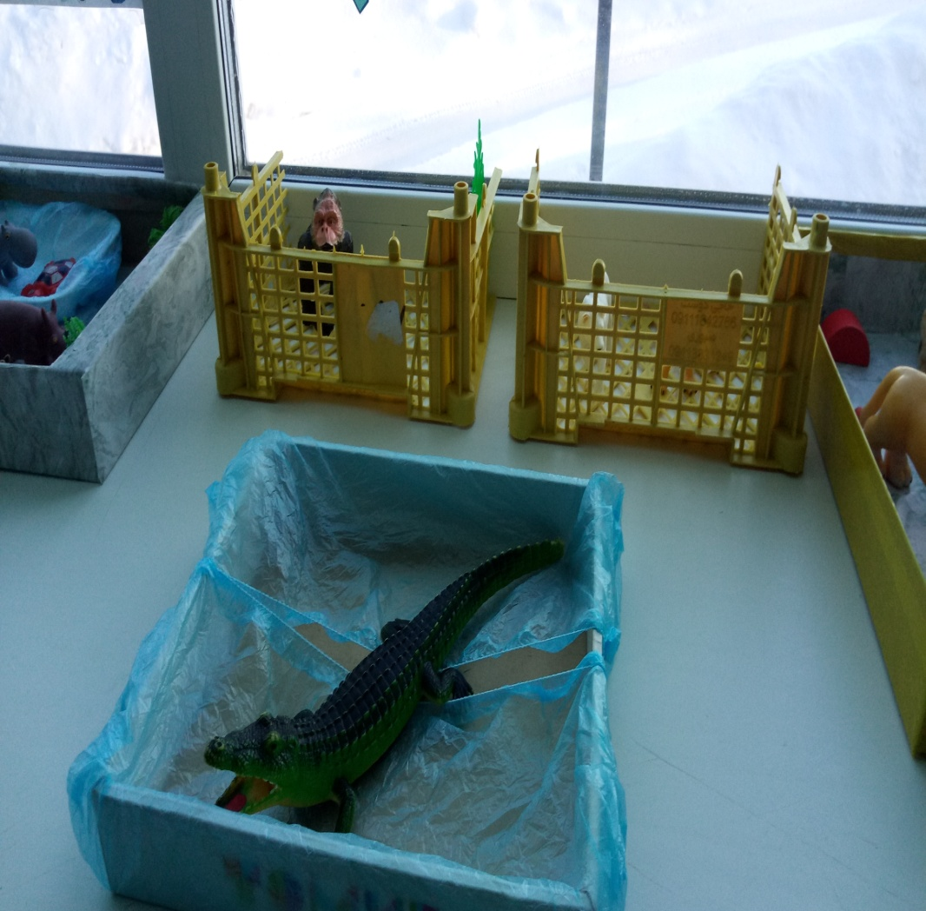

Slide 7
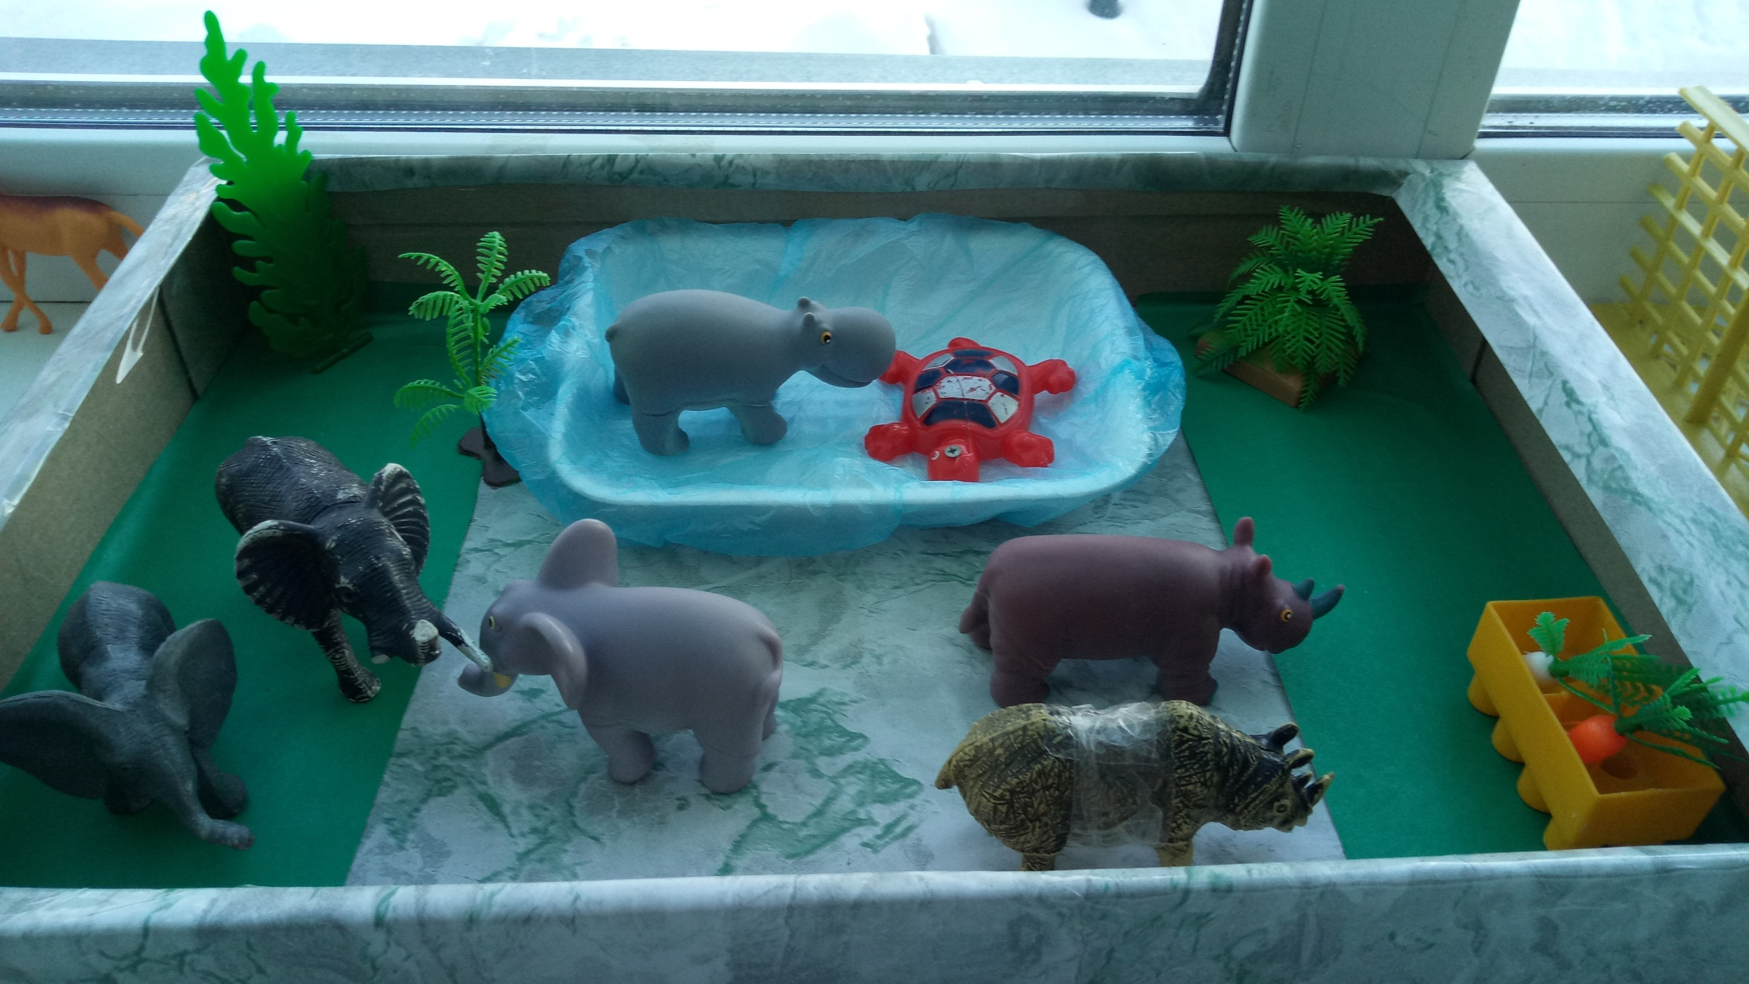

Slide 8
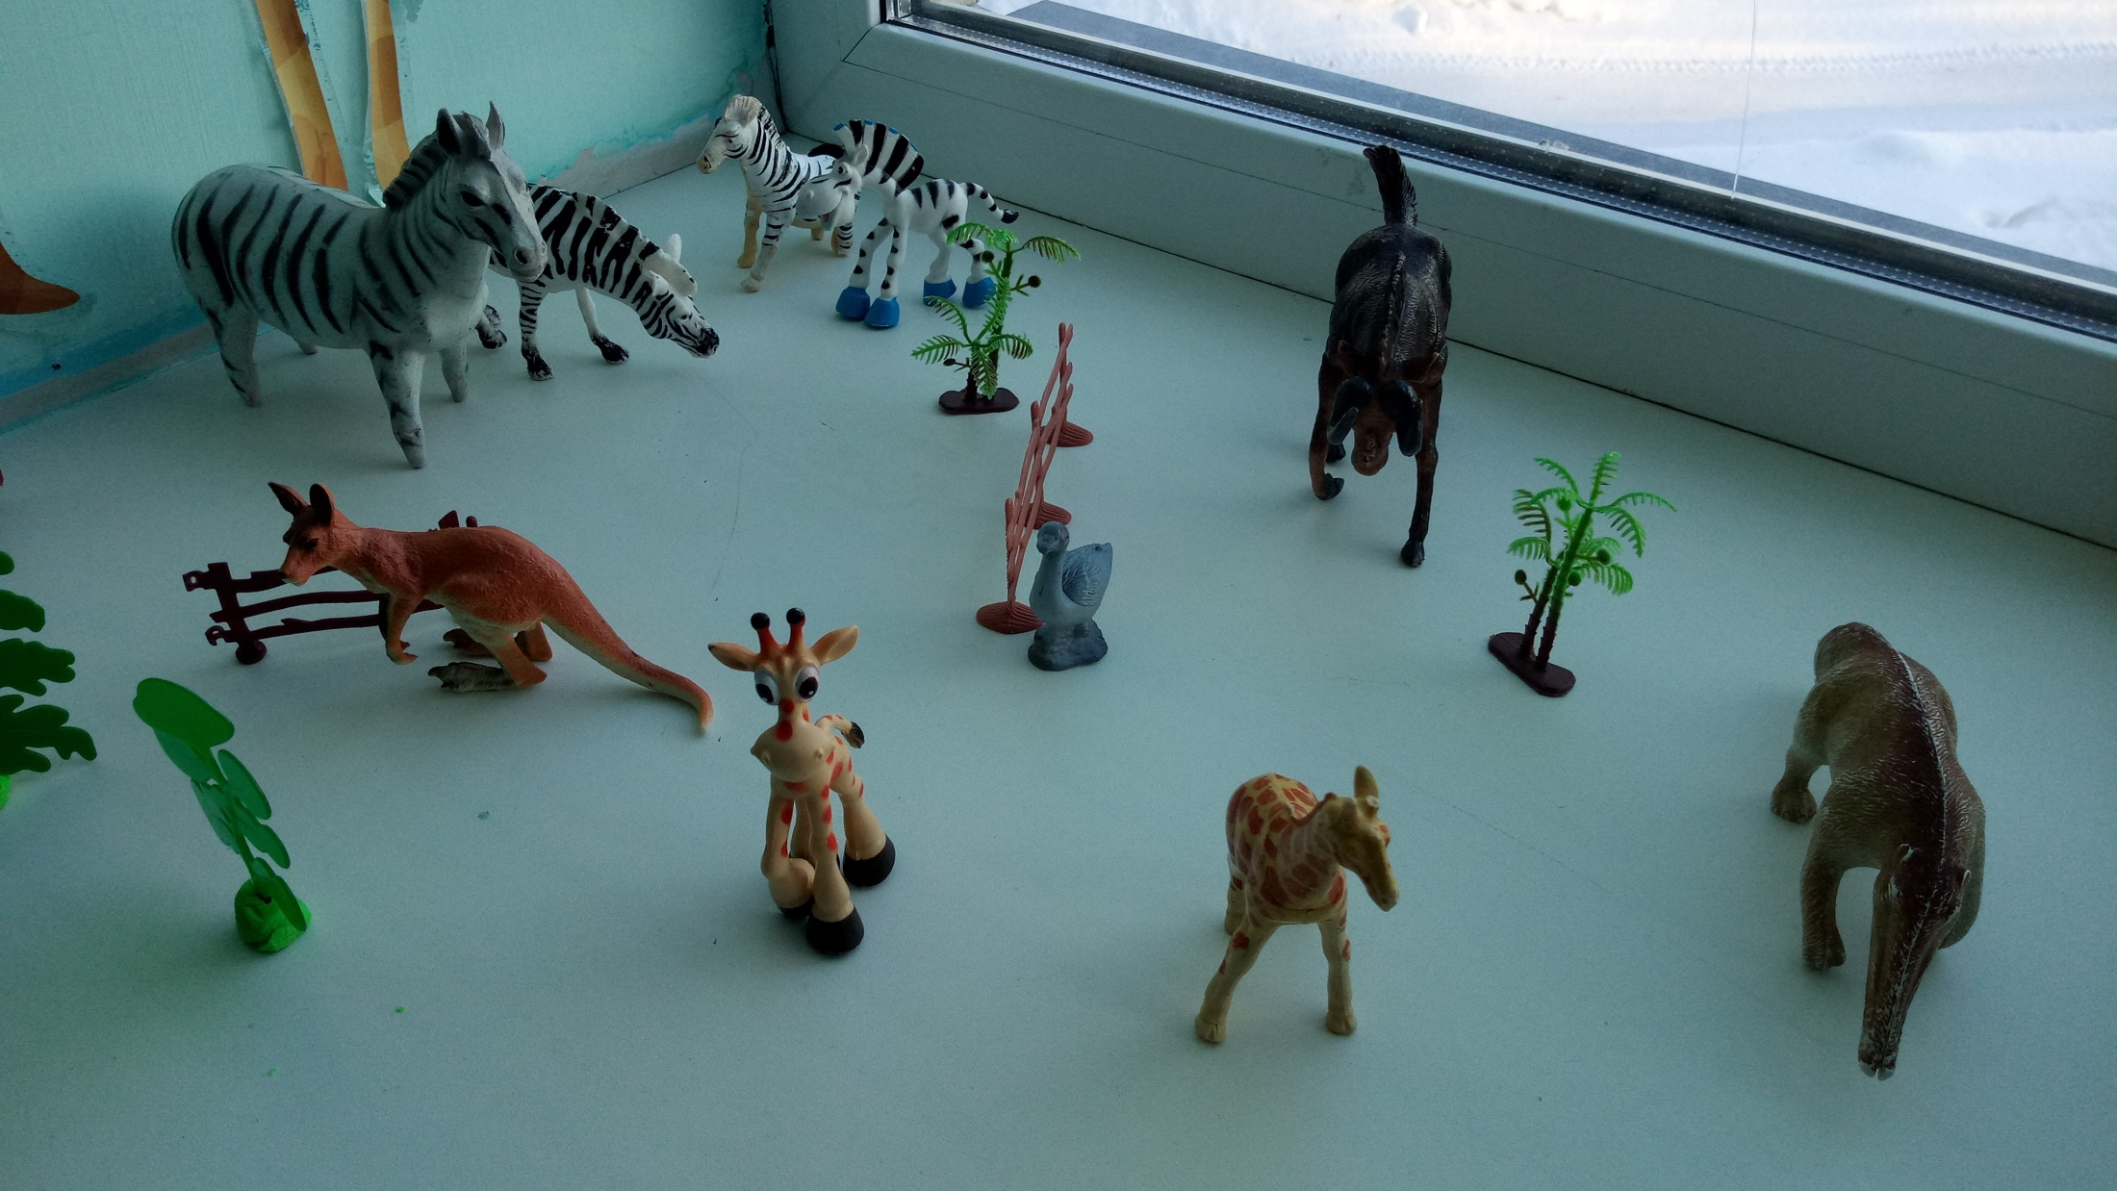

Slide 9
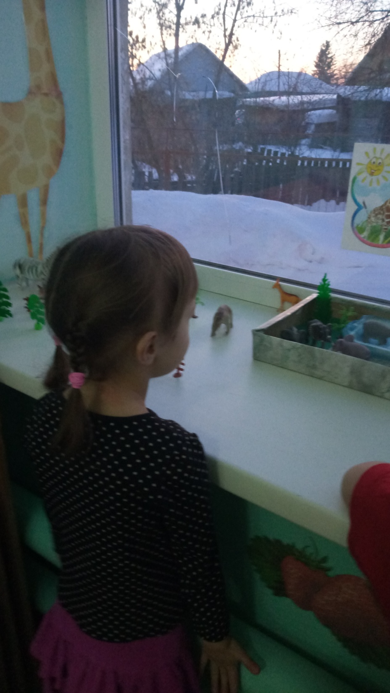
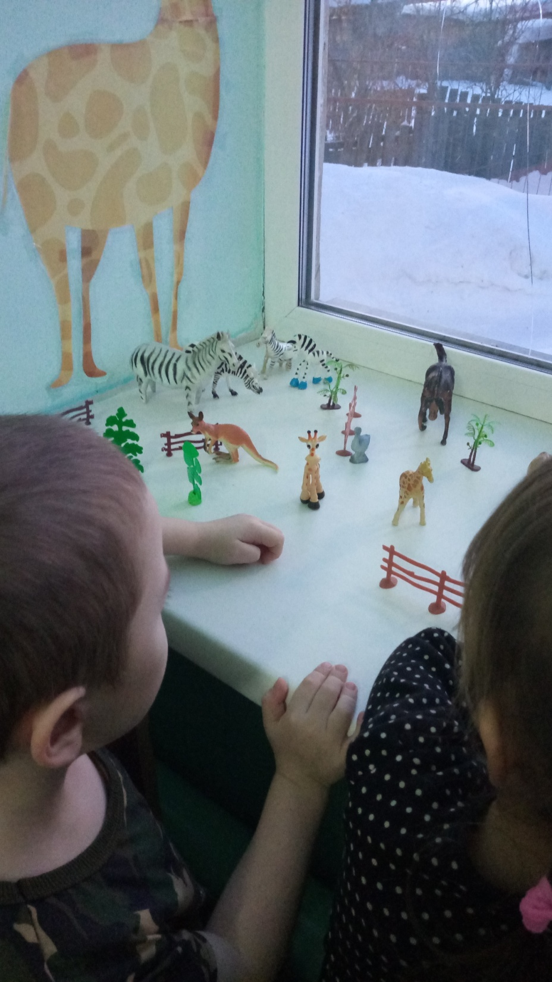

Slide 10
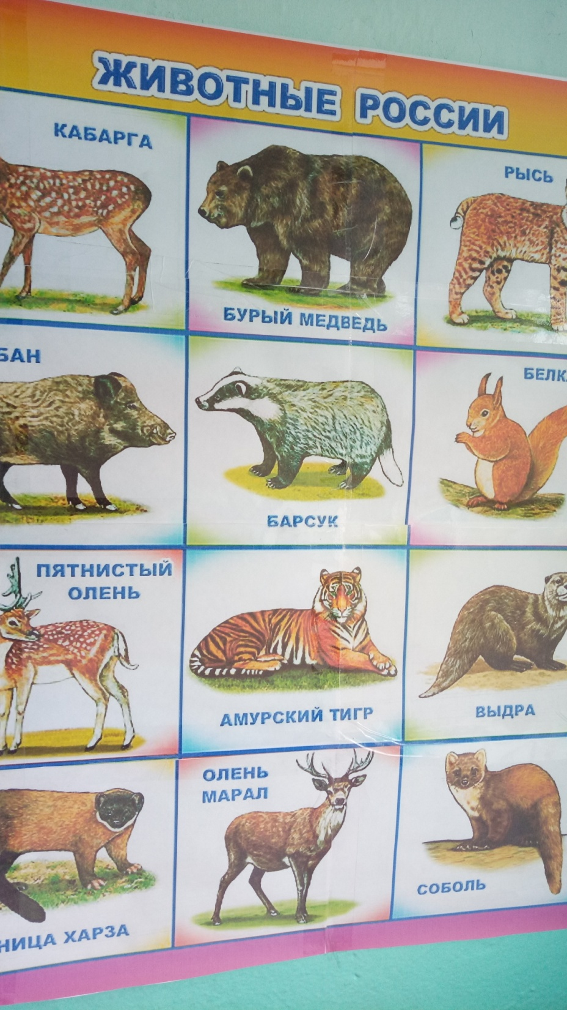
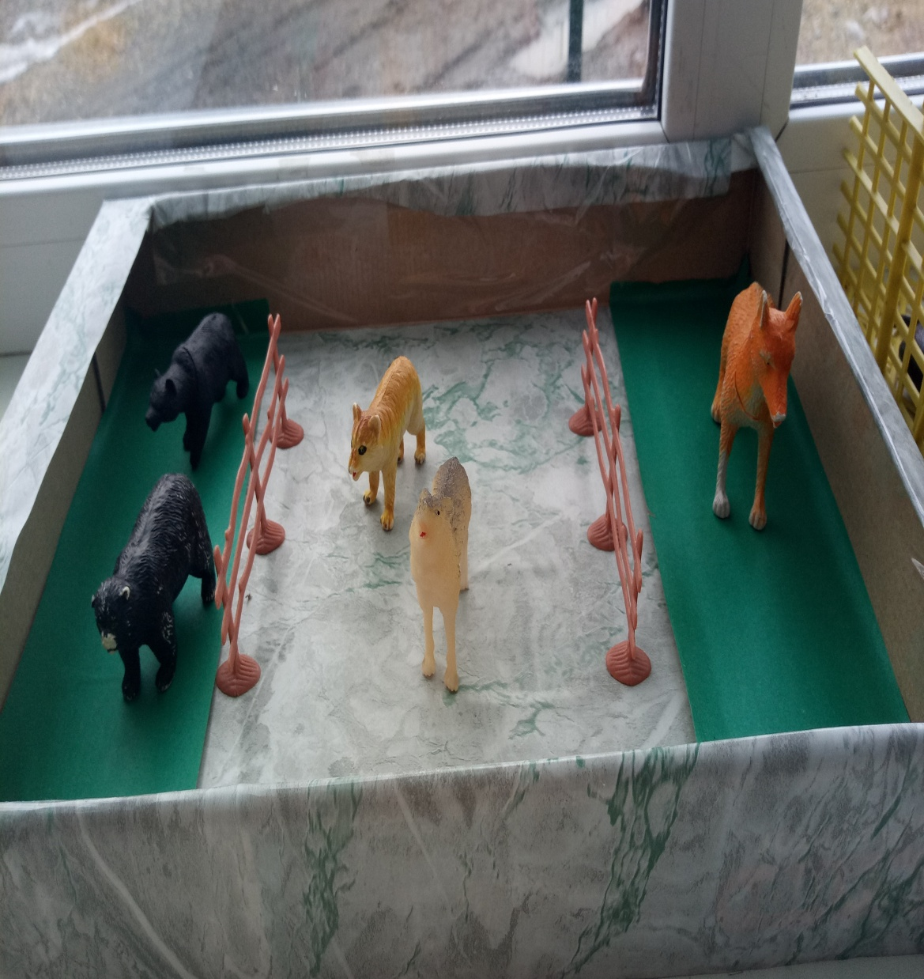

Slide 11
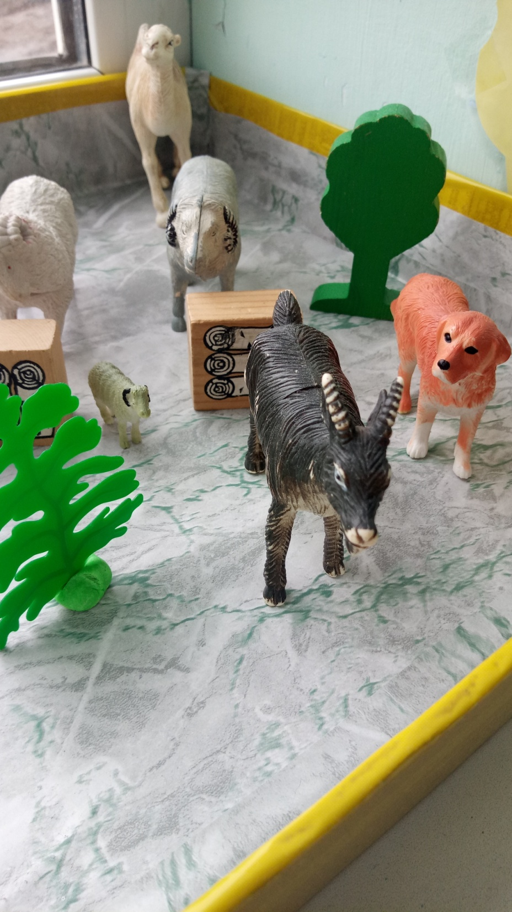
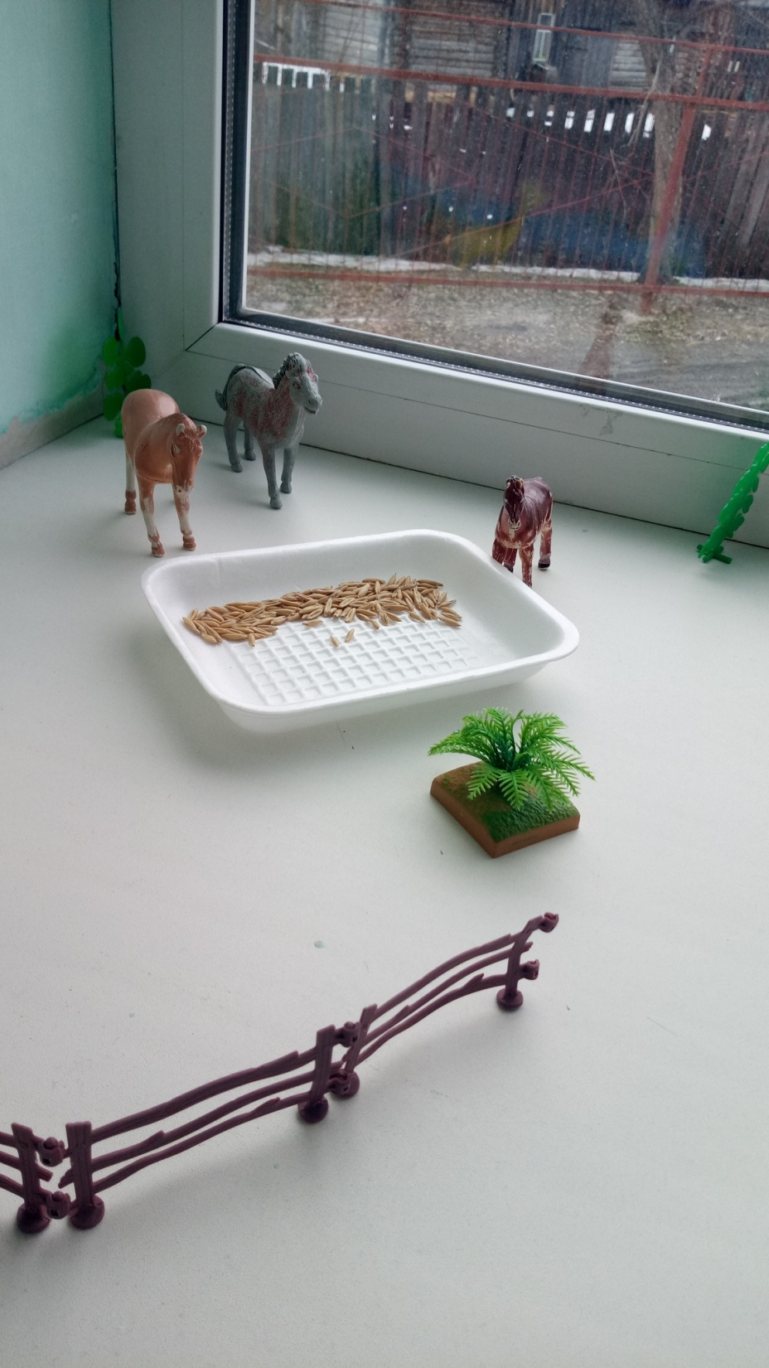

Slide 12
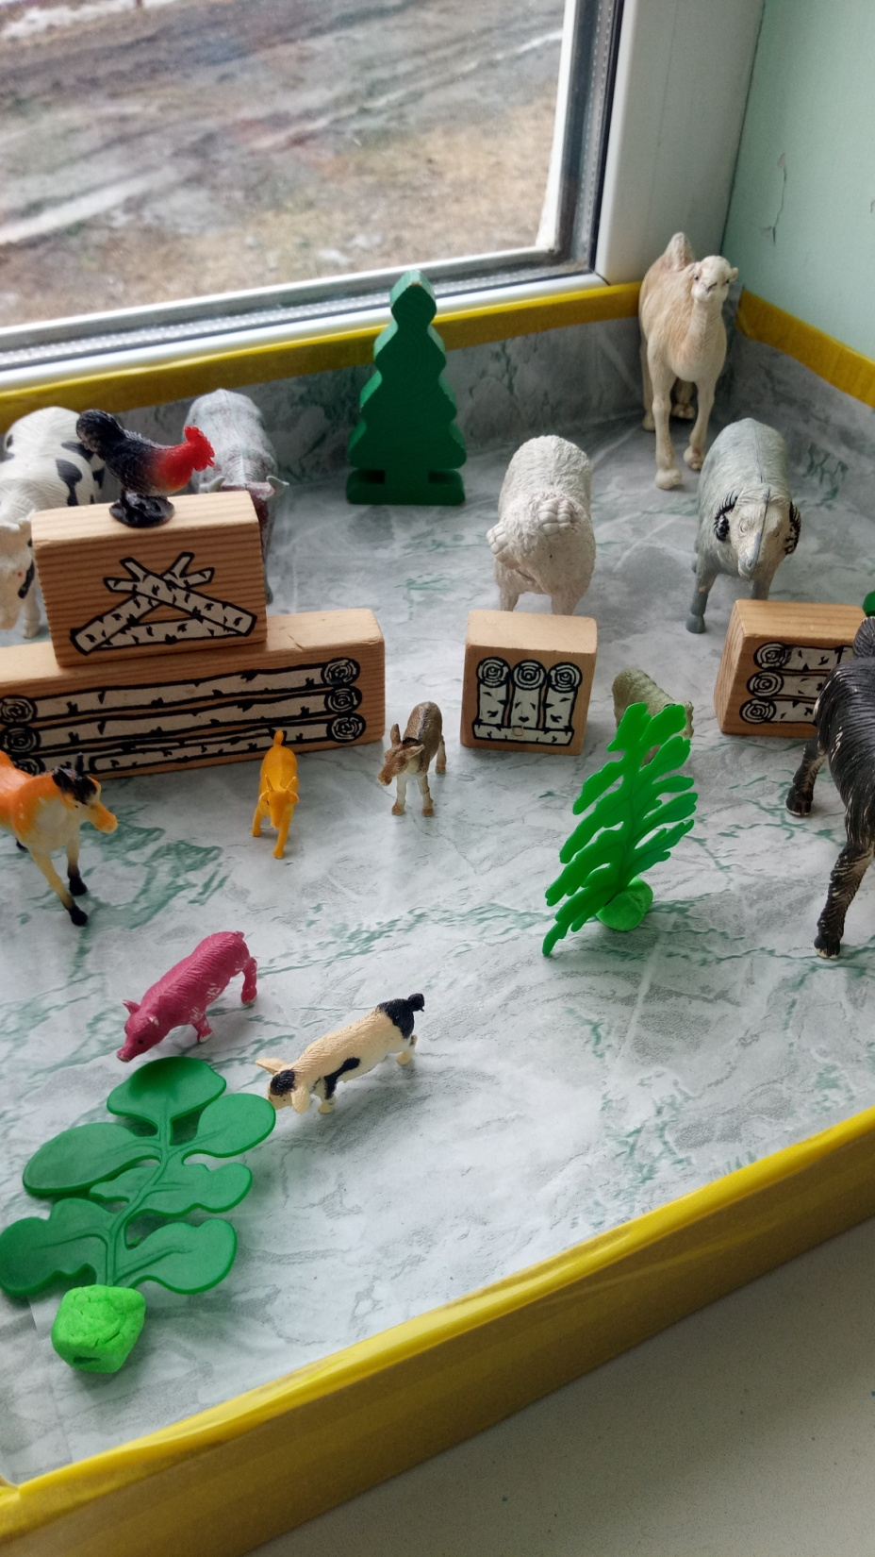
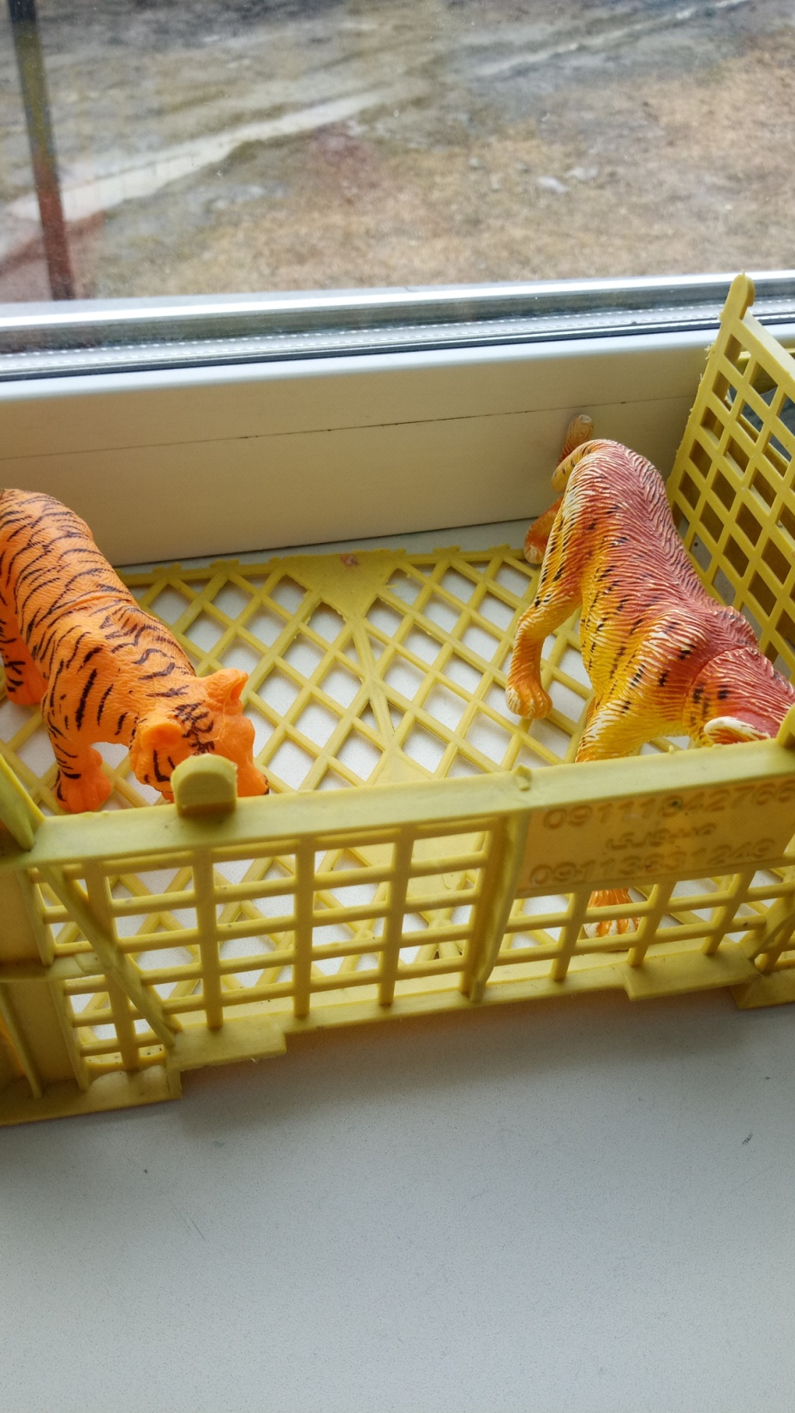

Slide 13
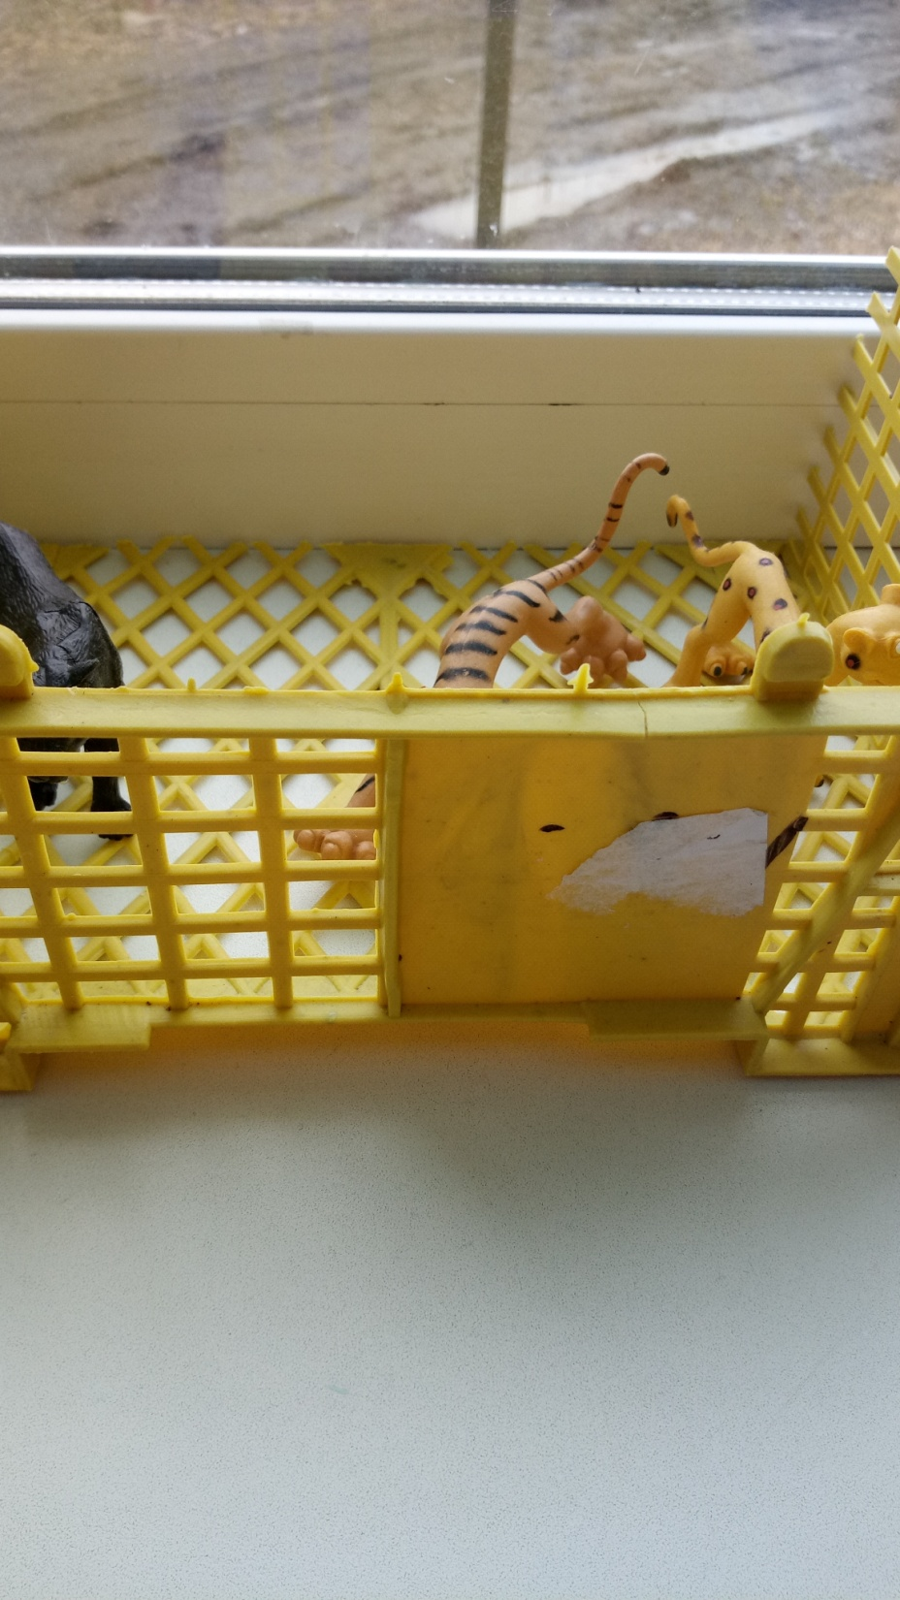
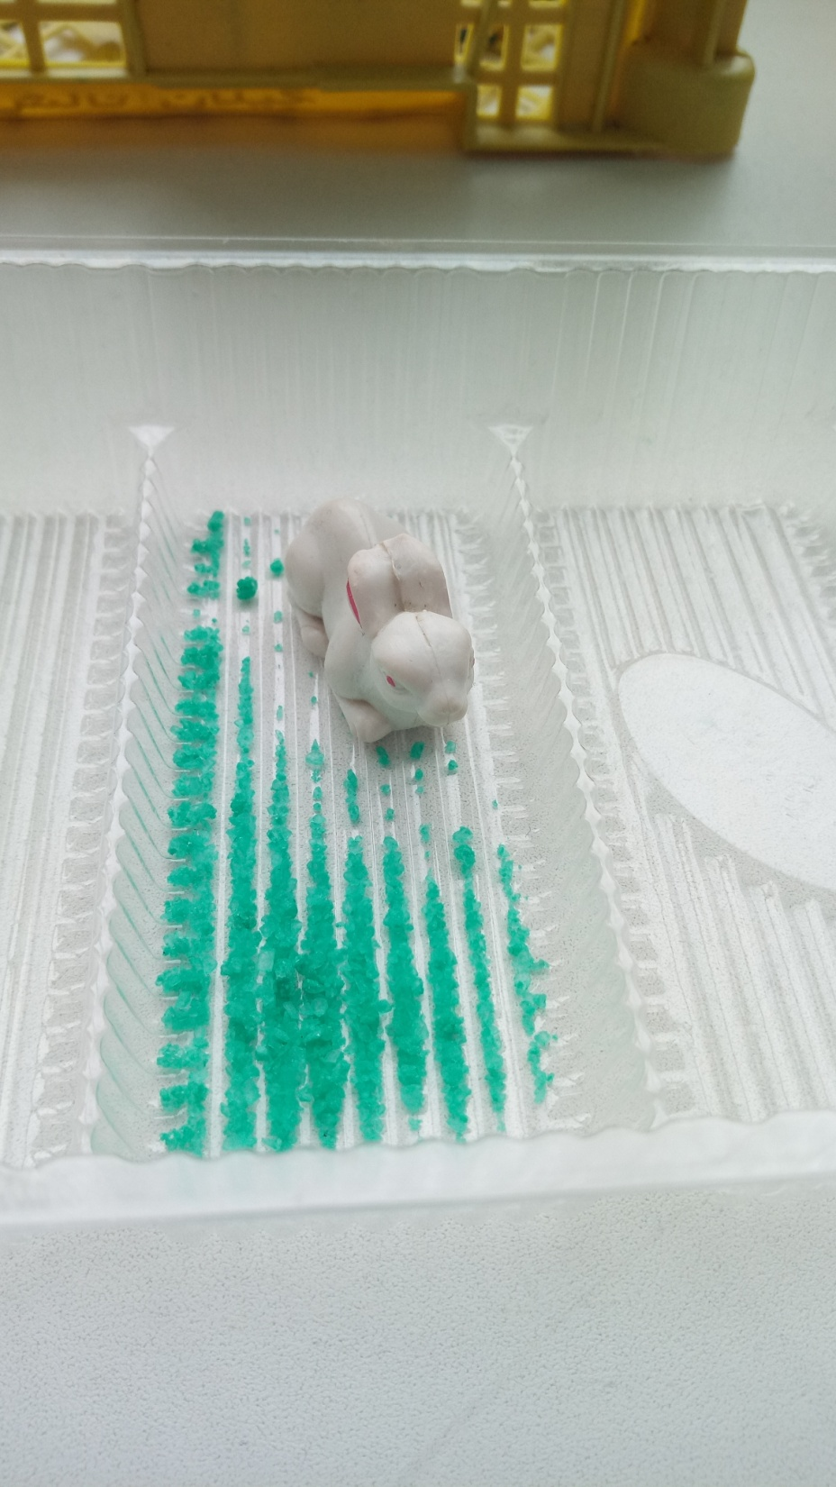

Slide 14
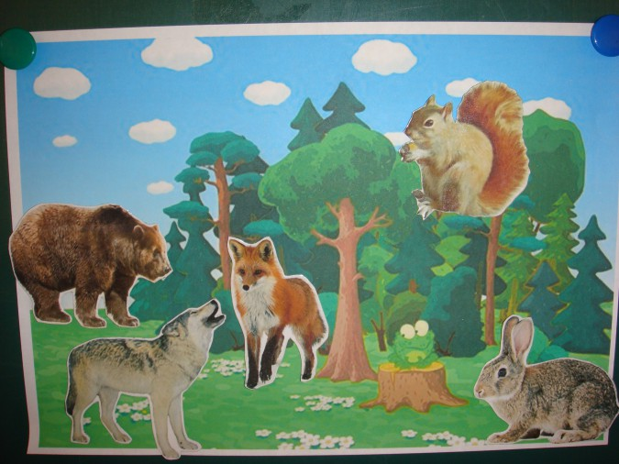
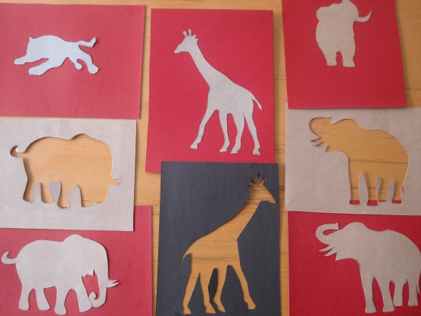
Дидактические игры

Slide 15
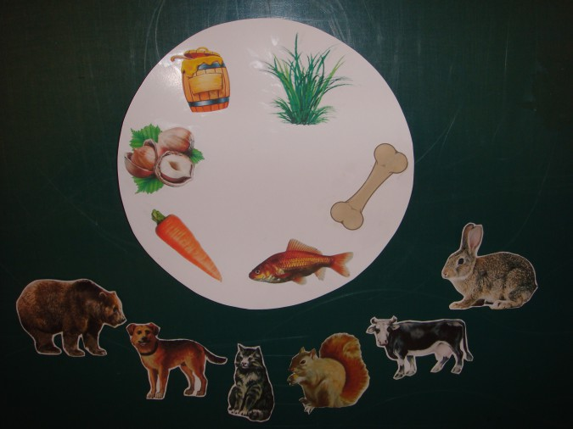
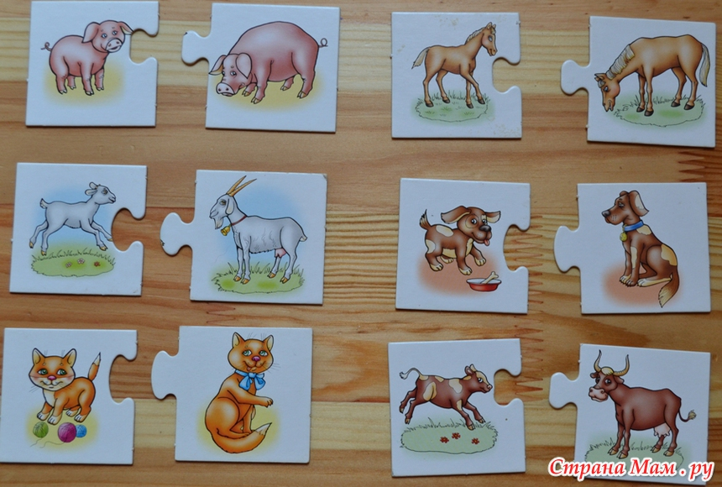

Slide 17
Наши книги

Slide 18
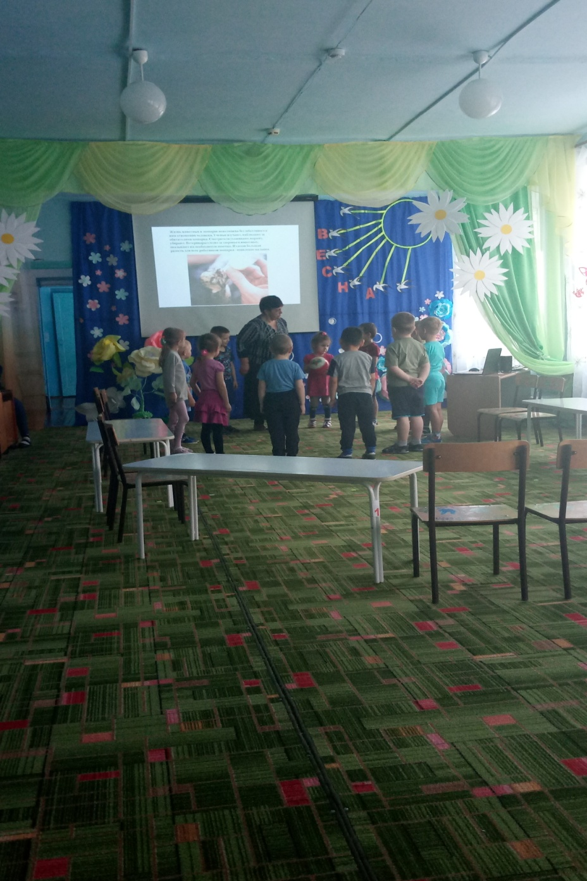
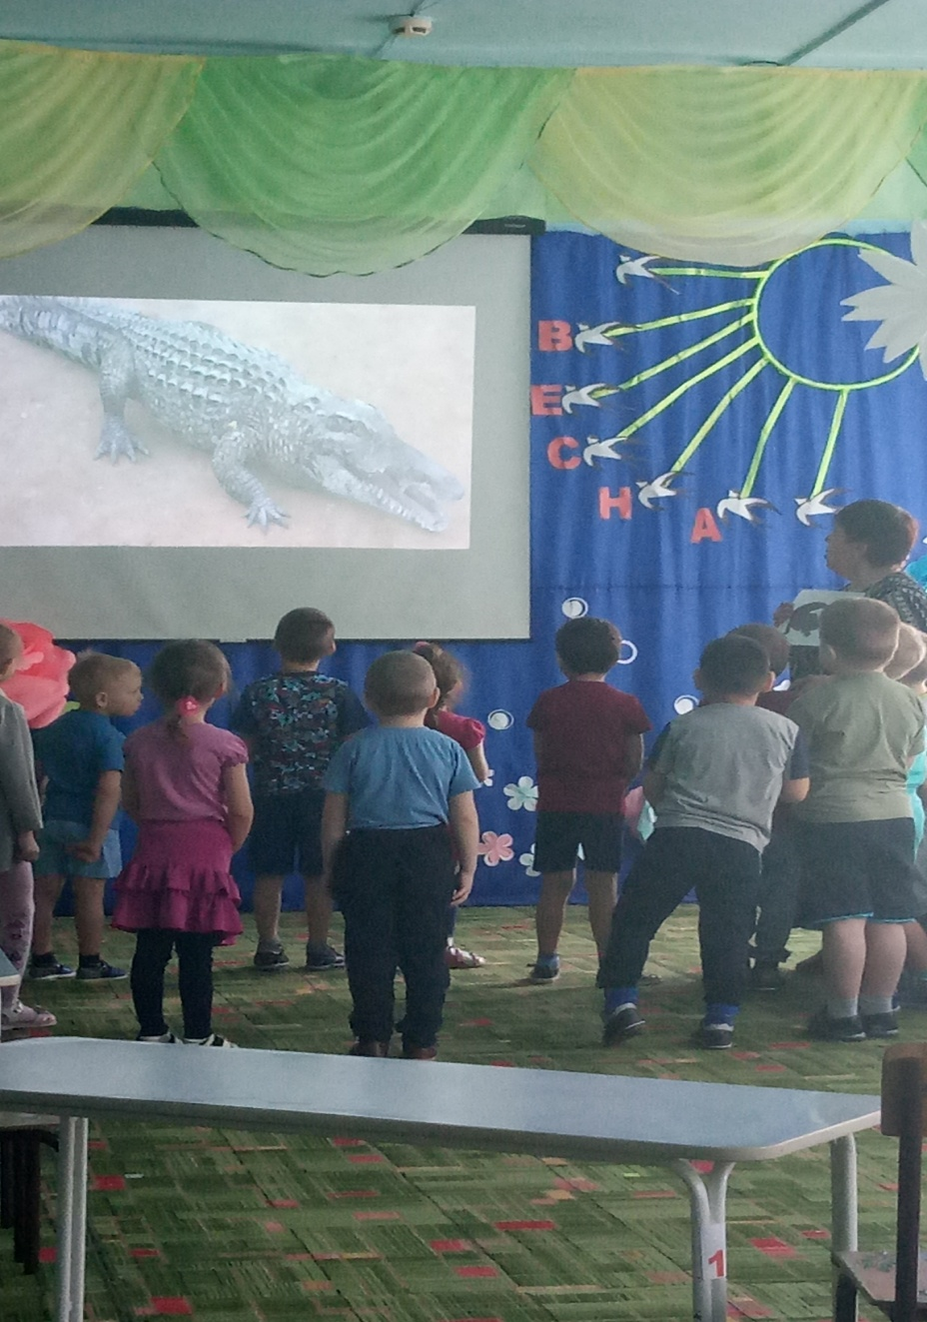
Прошло открытое занятие «Экскурсия по зоопарку»

Slide 19
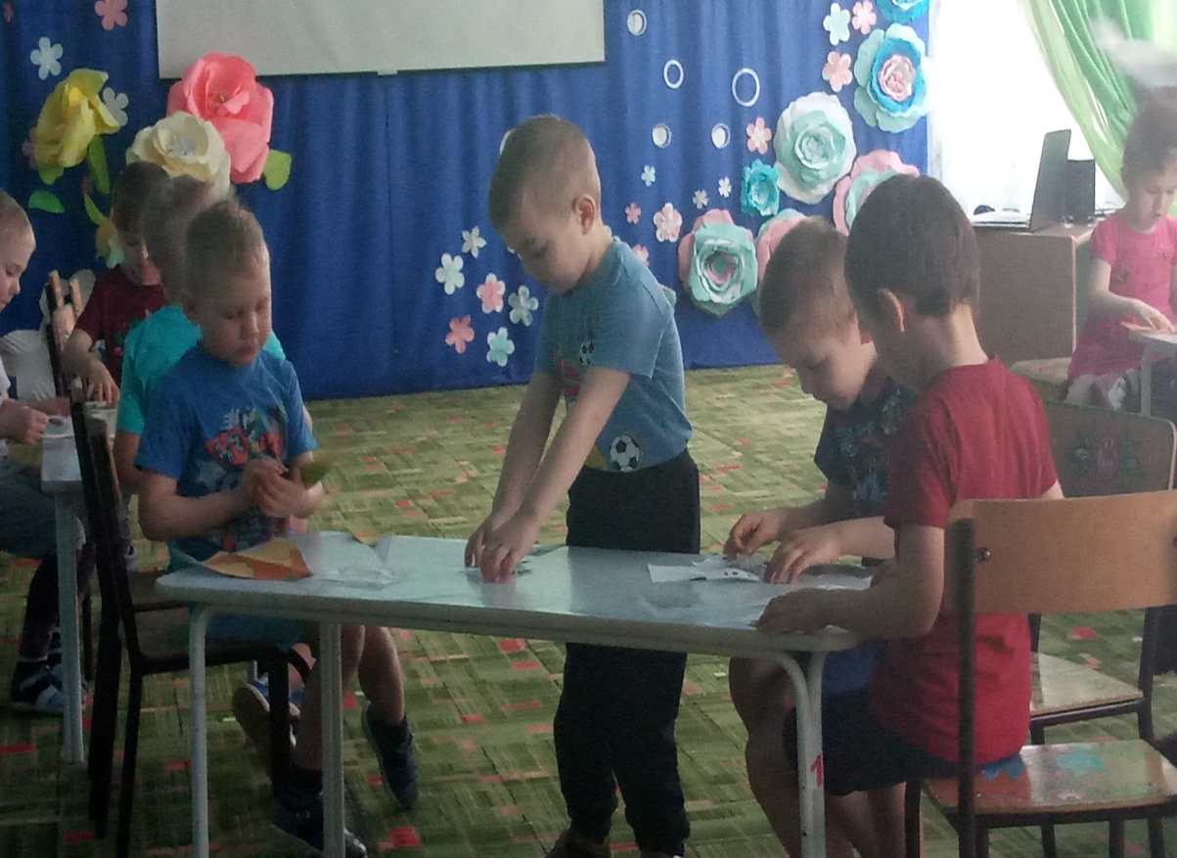
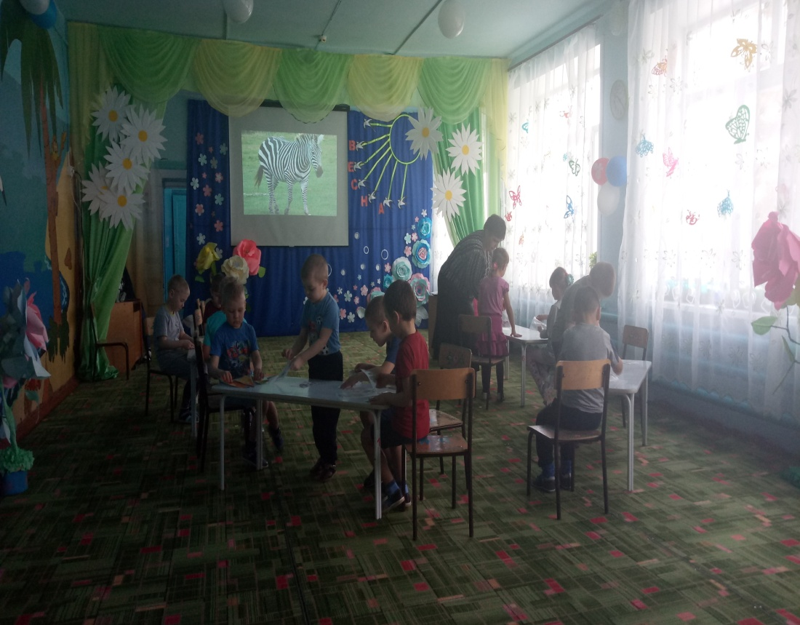

Slide 20
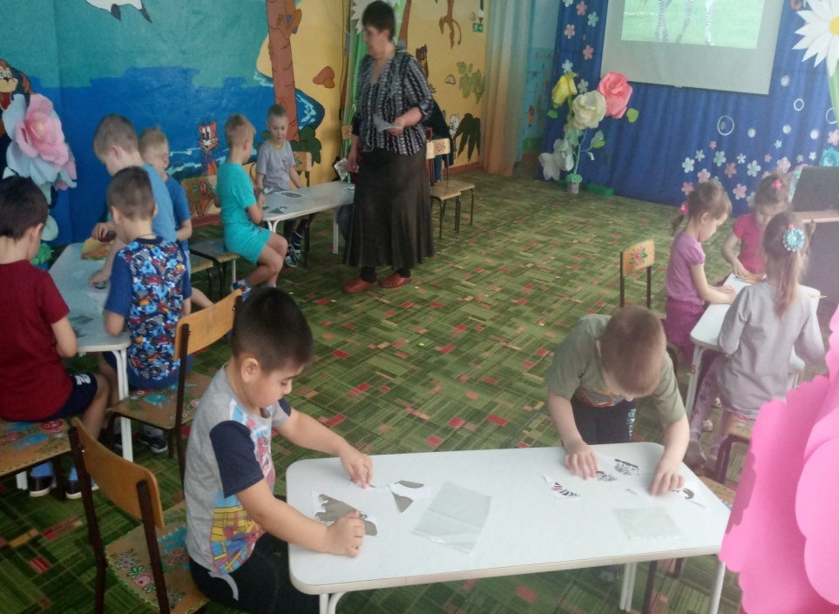
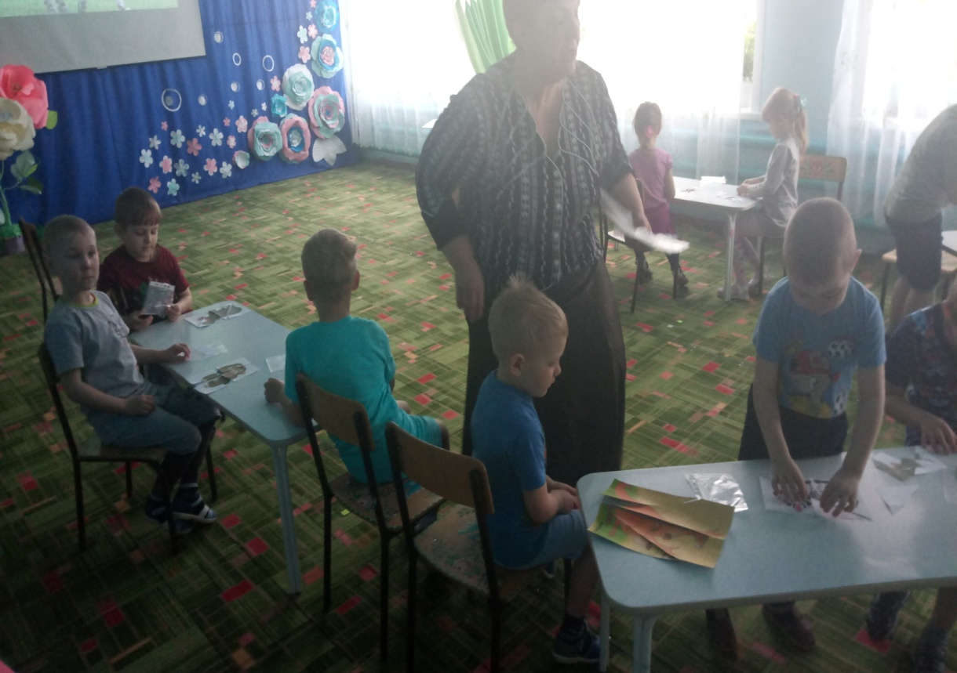

Slide 21
